Slide 1
RESTful介紹

Slide 2
REST
Representational State Transfer，簡稱REST，它是一種網路架構風格，它並不是一種標準。
而 RESTful 可以這樣子想像: 美麗 (Beauty) 的事物可以稱為 Beautiful; 設計為 REST 的系統就可以稱為 RESTful
Notes:
1.它是一種網路架構風格，它並不是一種標準
2.設計為REST的系統可以稱為RESTful

Slide 3
非REST的API
以 API 而言，假設我們正在撰寫一組待辦事項的 API，可能會有以下方式來作為 API 的 interface:
獲取所有使用者資料 | /getAllUsers
獲取使用者資料 | /getUser/1
新增使用者資料 | /createUser
更新使用者資料 | /updateUser/1
刪除使用者資料 | /deleteUser/1
Notes:
過去設計API的CRUD我們可能會寫成這樣 有單筆查詢 全部查詢 新增 修改 刪除

Slide 4
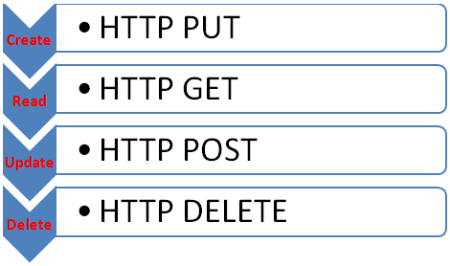
REST的API

Slide 5
REST的API
若是以 REST 風格來開發 RESTful API 的話:
獲取所有使用者資料 | /GET /users
獲取使用者資料 | /GET /users/1
新增使用者資料 | /POST /users
更新使用者資料 | /PUT /users/1
刪除使用者資料 | /DELETE /users/1
Notes:
若是以REST風格開發我們把單筆查詢寫成使用 GET方法查詢 單筆查詢利用URI來傳遞id 多筆查詢則不帶入id

Slide 6
RESTful API差異
兩者差異是在於 RESTful API 充分地使用了 HTTP protocol (GET/POST/PUT/DELETE)，達到:
以直觀簡潔的資源 URI
並且善用 HTTP Verb
達到對資源的操作
並使用 Web 所接受的資料類型: JSON, XML, YAML 等，最常見的是 JSON

Slide 7
RESTful呈現方式
Resource URI | 意義
get /users | 取得所有使用者資料
get /users/1 | 取得使用者 ID 是 1 的資料
post /users | 批次新增
post /users/1 | 單筆新增
put /users | 批次更新
put /users/1 | 更新單筆全部內容
patch /users/1 | 更新單筆部分內容
delete /users | 批次刪除
delete /users/1 | 單筆刪除
get /users/1/albums/1 | 取得 userId=1 的第一本相簿資料

Slide 8
REST的建議設計方式
如果 API 有多個 table 的關聯
把它當成獨立的 Resource
使用 sub-resources
get /users/1/albums/1
Notes:
1.操作非 Resource (Utility API)時，使用動詞。GET /translate?from=de_DE&to=en_US&text=Hallo GET /calculate?para2=23&para2=432
2.盡量不要用縮寫，除非它是普羅大眾都知道的縮寫。

Slide 9
REST Query參數
Filtering
GET /tickets?level=vip
排序 (Sorting)
GET /tickets?sort=-priority,created_at
分頁 (Paging)
/v1.0/users?limit=25&offset=50
Notes:
加入Query參數來對查詢作其他動作

Slide 10
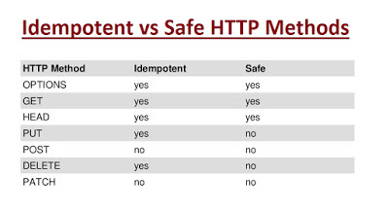
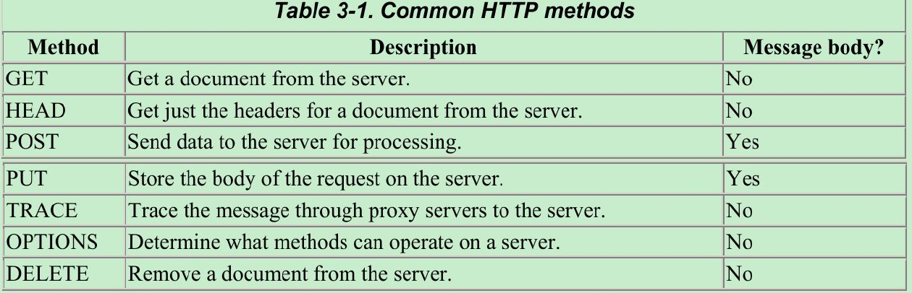
HTTP protocol
Notes:
冪等指的是當你使用相同的值調用相同的功能時，結果完全一致，這是它的數學定義。如果你改變過狀態，那麼就不是冪等的，而“資料庫更新”並不會改變任何的事情。
Idempotent VS safe

Slide 11
RESTful的優點
利用快取機制增加效能
server-side: 在 GET 資源時，若該資源並沒有被變更，就可以利用 cache 機制減少 query，並且加快回應速度
client-side: 透過 client 端 cache 記錄 cache 版本， 若向 server 要求資源時發現 server 最新版與 cache 相同， 則 client 端直接取用本地資源即可，不需要再做一次查詢
Notes:
當Clinet端向Server端要求資源時發現Server端最新版本與Clinet端的cache端相同時，則Client端直接取用本地資源，不需要在做一次查詢。

Slide 12
RESTful的優點
通訊協定具有無狀態性(stateless)
不能讓兩隻 API 做同一個動作，假設完成轉賬手續必須先 call A 再 call B 的話， 若做完 A 後斷線導致 B 無法執行，後續要處理 A -> B 的方式會很麻煩 且不應該假設伺服器知道目前的狀態 因此設計出來的 API 不能有狀態性
HTTP 是一個無狀態協議，這意味著每個請求都是獨立的
Notes:
Web服務的狀態
Web服務建立在Web應用程式的協議之上，如:HTTP協議。Web服務的狀態指的是請求的狀態，而不是資源的狀態。是兩個關連用戶(Client與Server)進行交互操作時所留下的公共訊息(工作流、用戶狀態信息等數據)。這些訊息可以被指定在不同的作用域中，如：page、request、session、application獲全域的作用域，一般由Server中的Session來保存這些訊息。
基於無狀態的Web服務
在無狀態的Web服務中，每一個Web請求都必須是獨立的，請求之間是完全分離的。Server沒有保存Client的狀態訊息，所以Client發送的請求必須包含有能夠讓服務器裡解情求的全部訊息，包括自己的狀態訊息。使得一個Client的Web請求能夠被任何可用的Server應答，從而將Web系統擴展到大量的Client中。
結論
把所有的訊息不存在Session中而是在Client請求時帶入參數中，就是無狀態的服務，在不同的Server間也能夠處理同個Client的請求

Slide 13
RESTful的優點
統一接口
REST架構風格的核心特徵就是強調有一個統一的接口，網路上的所有事物都被抽象為資源，而REST就是通過通用的接口對資源進行操作。
這樣設計的好處是保證系統提供的服務都是低耦合性的，極大的簡化了系統，從而改善了系統的交互性和可重用性。
Notes:
REST 架构风格的核心特征就是强调组件之间有一个统一的接口，这表现在REST世界里，网络上所有的事物都被抽象为资源，而REST就是通过通用的链接器接口对 资源进行操作。这样设计的好处是保证系统提供的服务都是解耦的，极大的简化了系统，从而改善了系统的交互性和可重用性。并且REST针对Web的常见情况 做了优化，使得REST接口被设计为可以高效的转移大粒度的超媒体数据，这也就导致了REST接口对其它的架构并不是最优的。

Slide 14
RESTful的缺點
批次操作帶來的問題
批次查詢:比如查詢1000個訂單的id，若1000個id超過了GET的長度，則必須改用POST或PUT
批次刪除:http的DELETE方法並沒明確定義是否能夠帶有body，所以有些伺服器會將message body丟棄，也必須改用POST或PUT。
Notes:
PUT 还是 POST ?
http://www.oschina.net/translate/put-or-post?
個人看法是如果每次查詢的結果都是相同的比如說查詢1000筆但不會受到sort或filter的影響時使用PUT，因為這符合了PUT的冪等，
但是如果每次查詢1000筆資料會受到Client傳入的Query參數影響時則使用POST。

Slide 15
結論
REST是一種網路架構風格，但並非一種標準，我們可以利用各種HTTP協議來提升效能或安全，但當系統有較複雜的批次操作時，不需要盲目使用，可以考慮跳脫RESTful的系統架構，如何有效利用與抉擇則須仰賴各位開發者明智的選擇。

Slide 16
參考網站
IT邦幫忙
RESTful建議設計方式
敏捷軟體開發培訓
GET、POST與cache的關係
理解HTTP的冪等(將資訊存在client端)
理解POST與PUT的區別
Idempoten與safe
REST無狀態原則的理解

